Slide 1

115年「汽車貨運調查講師研習班」
汽車貨運調查
管理介面操作說明

Slide 2
壹、操作說明
一、登入
二、安全控管作業
三、樣本重設密碼
四、樣本清冊查詢
五、調查樣本分配
六、調查樣本分配下載
七、調查樣本分配上傳
八、調查員分配結果表

Slide 3
九、審核員分配結果表
十、調查換戶處理作業
十一、上網填報作業
十二、回收狀況一覽表
十三、調查費用填報作業
十四、調查費用填報查詢
十五、終身學習時數維護
十六、終身學習時數查詢

Slide 4
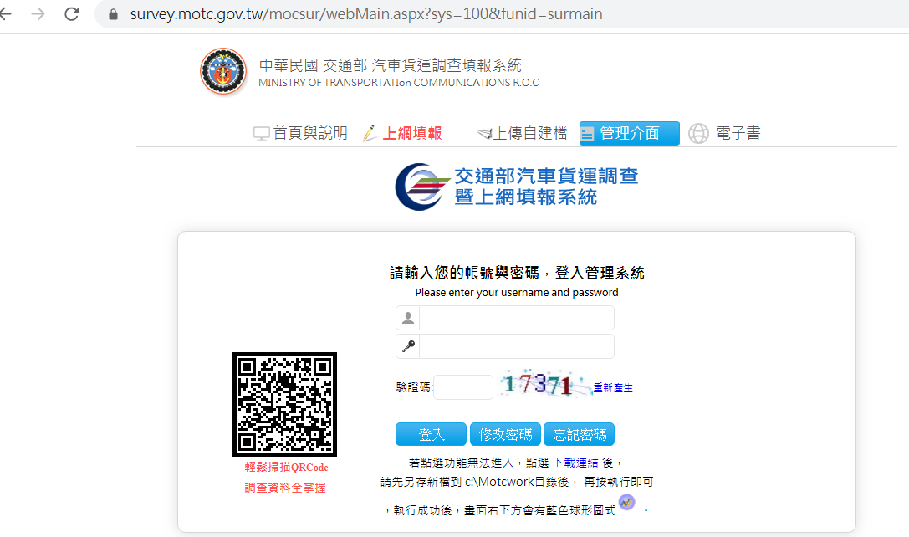
一、登入
開啟您電腦中的瀏覽器，輸入【汽車貨運調查上網填報系統】網址
網址：https://survey.motc.gov.tw。

Slide 5
點選管理介面，進入【汽車貨運調查管理介面】登入頁面。

Slide 6
修改密碼
按『修改密碼』鈕。
輸入帳號、密碼及驗證碼，按『登入』鈕進入系統。

Slide 7
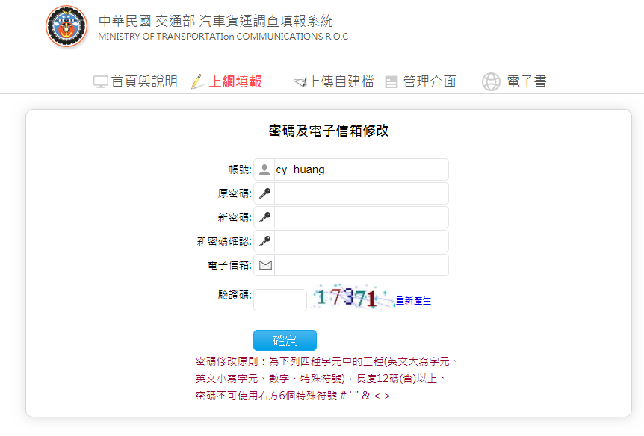

原密碼與帳號相同
本欄主要做為未來忘記密碼或通知事項使用
(請填寫可收到通知之電子信箱)。
# ’ ” & < >等6個特殊符號不可使用
輸入完成按【確定】鈕即修改成功，請用新密碼重新登入系統。

Slide 8
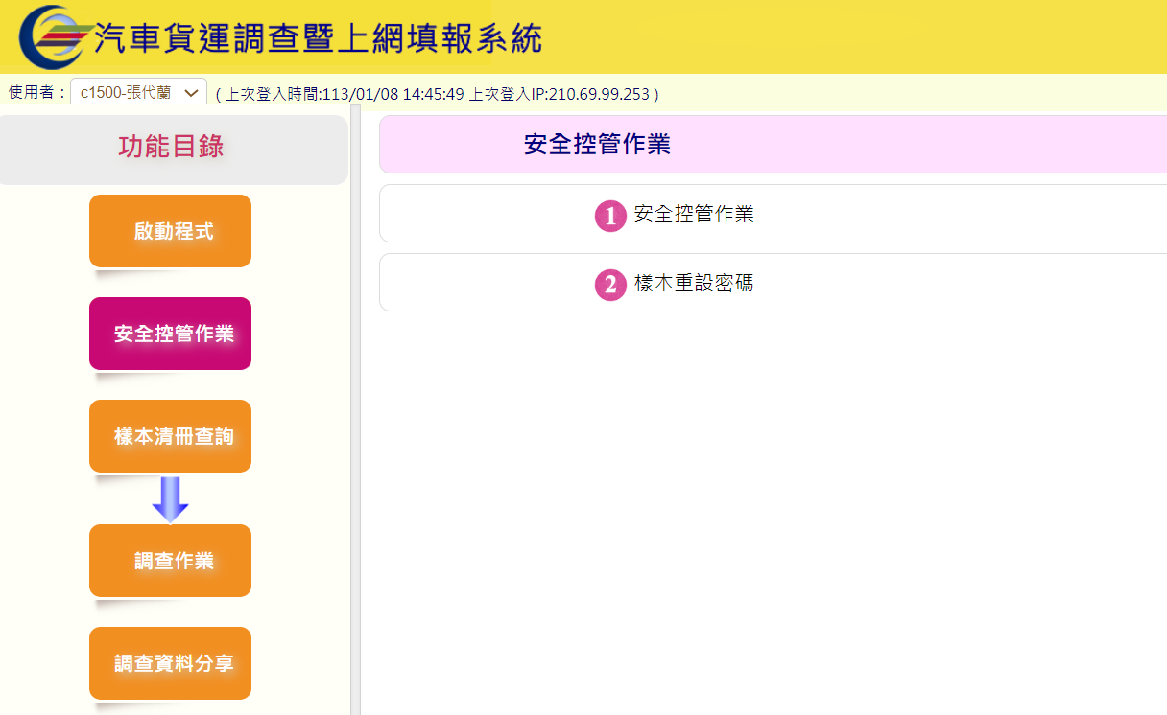
二、安全控管作業
進入系統後，左方功能目錄點選【安全控管作業】→點選【安全控管作業)】。

Slide 9
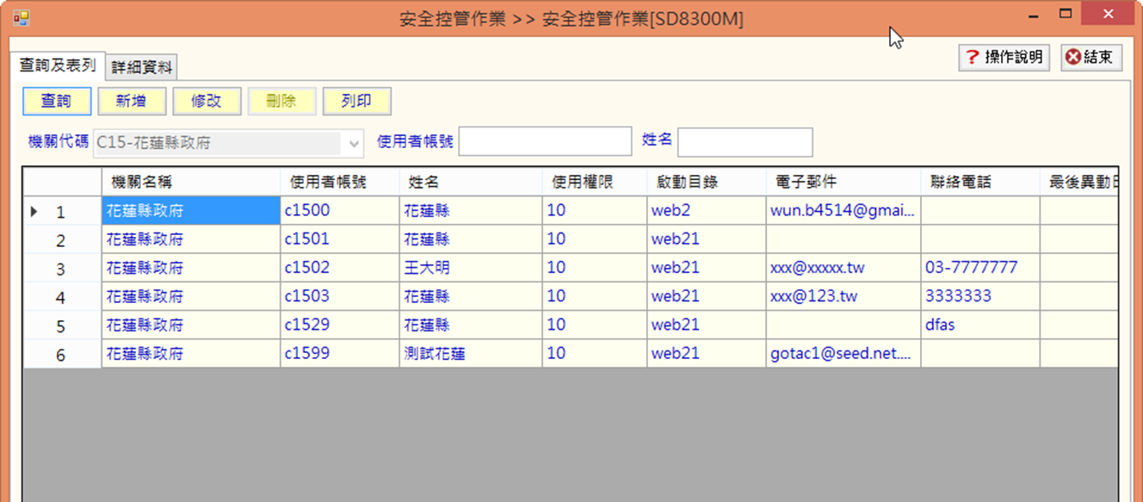
按【查詢】鈕查看目前系統內已存在之帳號。

Slide 10
按【新增】鈕則進入新增帳號畫面。

Slide 11
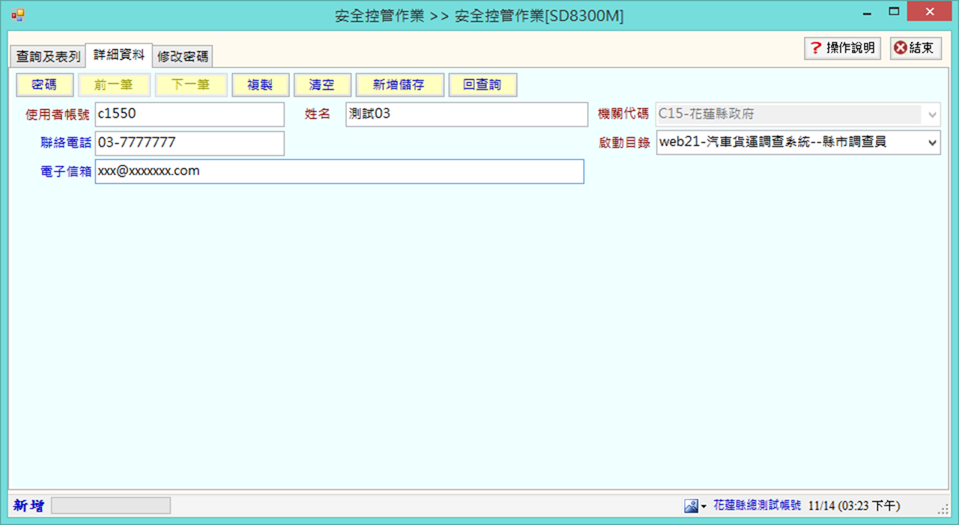
輸入「使用者帳號」、「姓名」、「聯絡電話」、「電子信箱」及「啟動目錄」
按【新增儲存】鈕即完成新增。
縣市政府權限可新增(例：花蓮縣政府帳號c1500，可新增之帳號範圍為：c1501至c1599)。

Slide 12
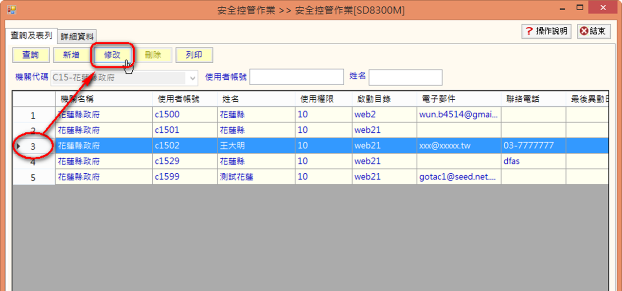
點選欲修改之帳號→按【修改】鈕可進入編輯帳號畫面。

Slide 13
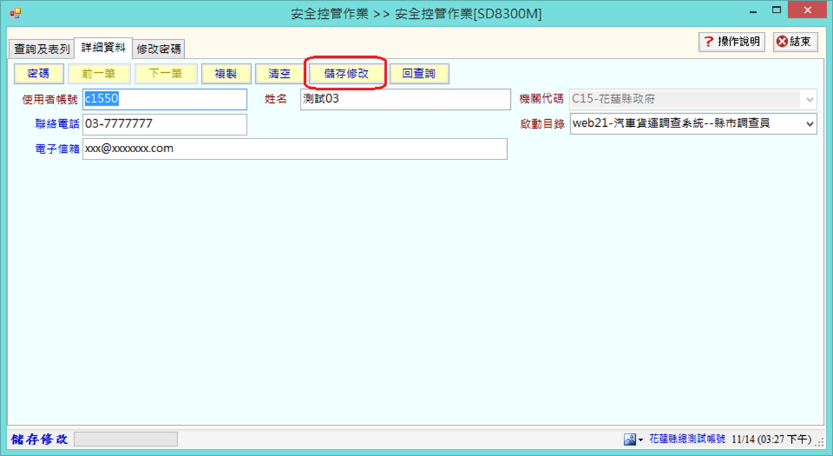
完成修改相關設定後按【儲存修改】鈕即完成修改。

Slide 14
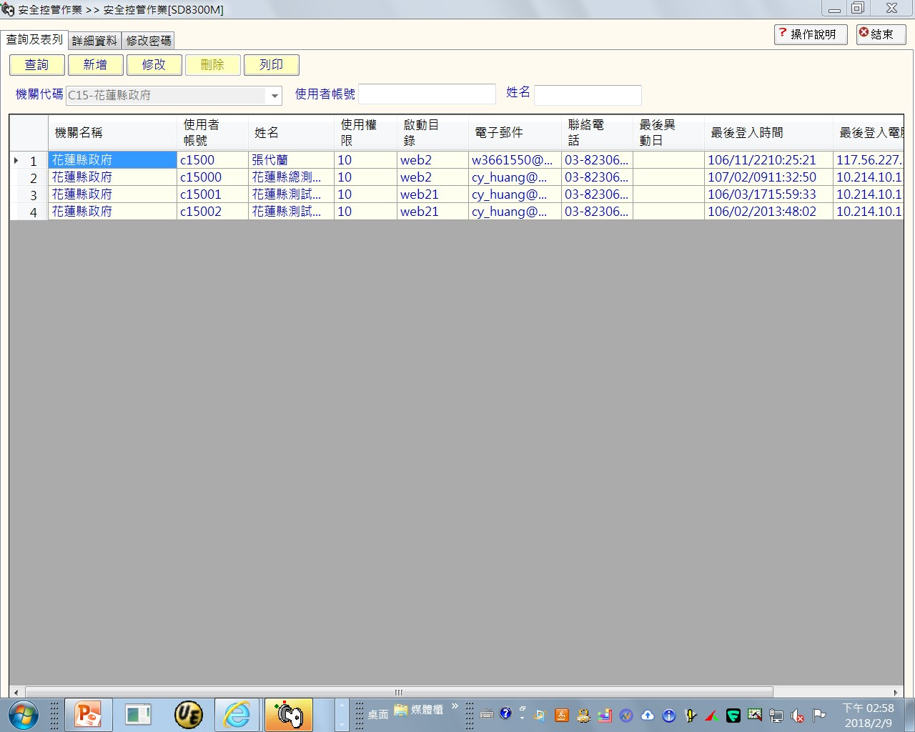
在修改畫面中點選【修改密碼】分頁。

Slide 15
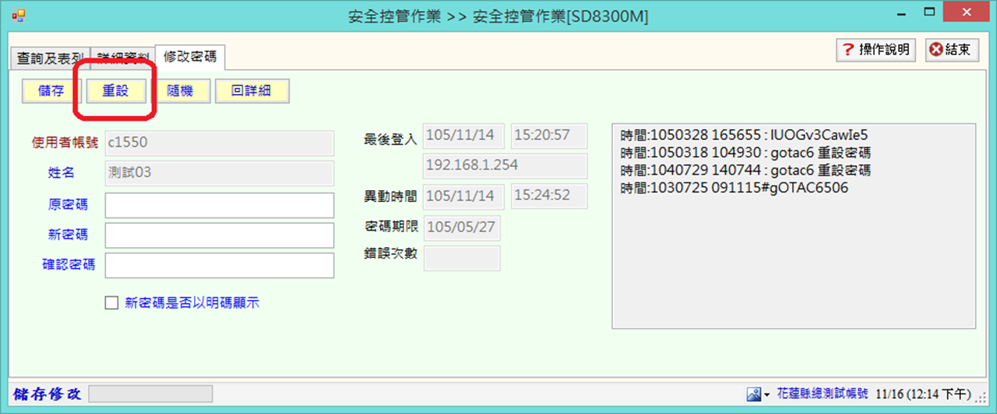
點選【重設】鈕可重設密碼。

Slide 16
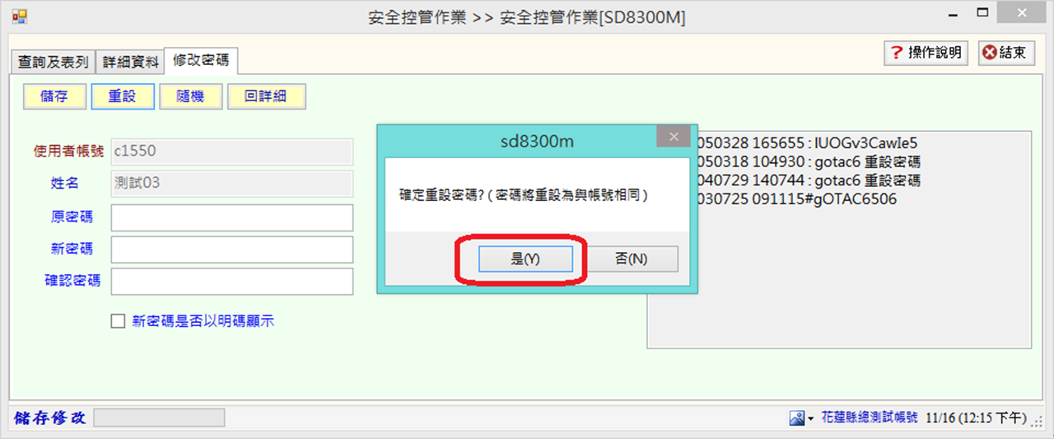
顯示「確定重設密碼」訊息。
按【是】即完成重設密碼。
重設密碼會使密碼變為與帳號相同。

Slide 17
三、樣本重設密碼
(2)
(1)
進入系統後，左方功能目錄點選【安全控管作業(1)】→點選【樣本重設密碼(2)】。

Slide 18
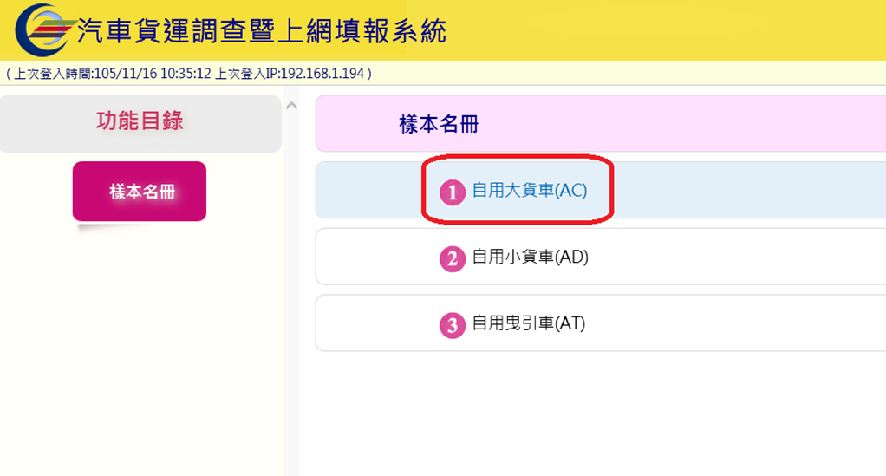
選擇欲重設密碼之車種。

Slide 19
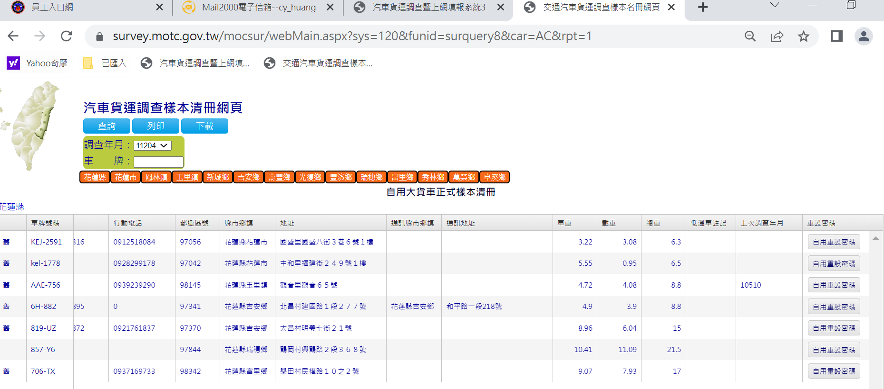
11304
輸入車牌→【查詢】可篩選出符合條件之樣本。
點選【自用重設密碼】即可重設該業者密碼。

Slide 20
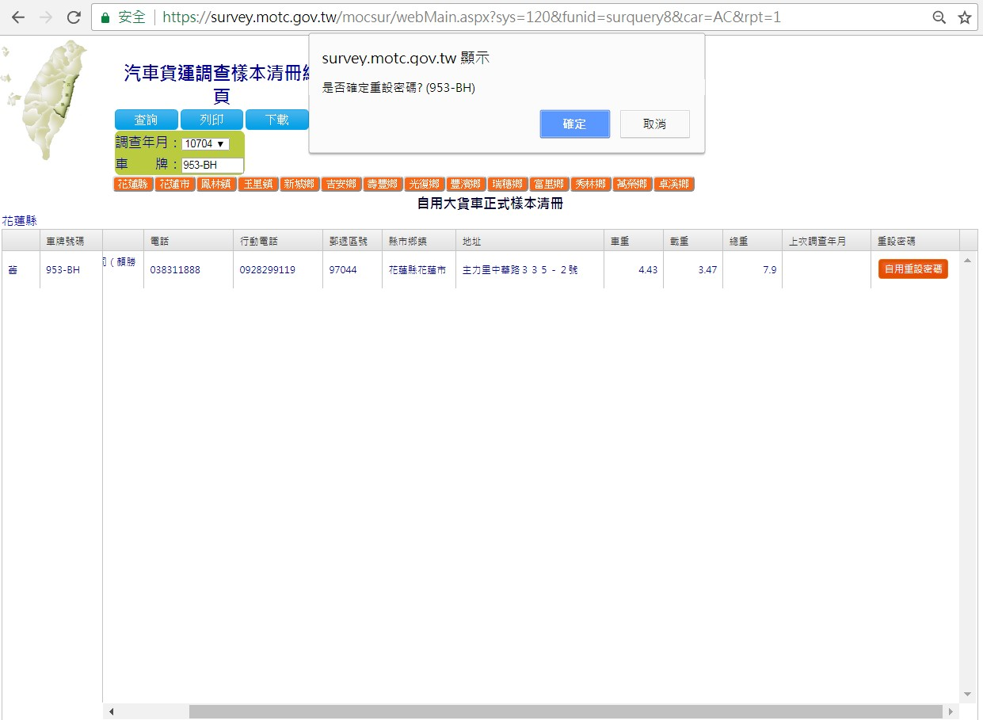
11304
顯示「是否重設密碼」訊息
按【確定】鈕。

Slide 21
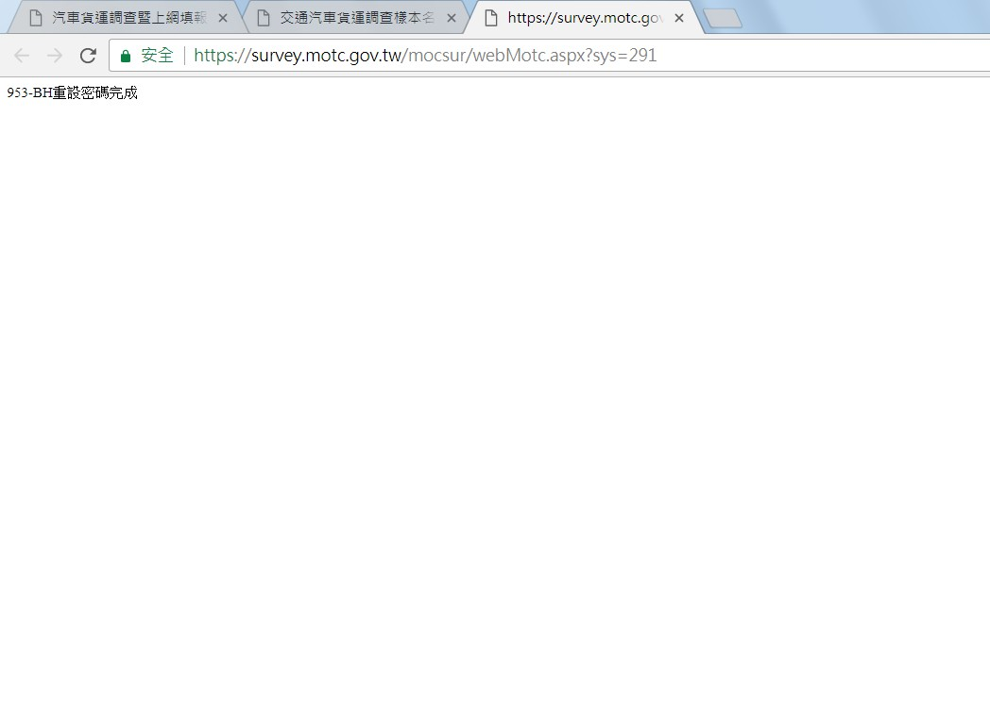
顯示「重設密碼完成」訊息即完成重設。
樣本密碼變更為「0000」。

Slide 22
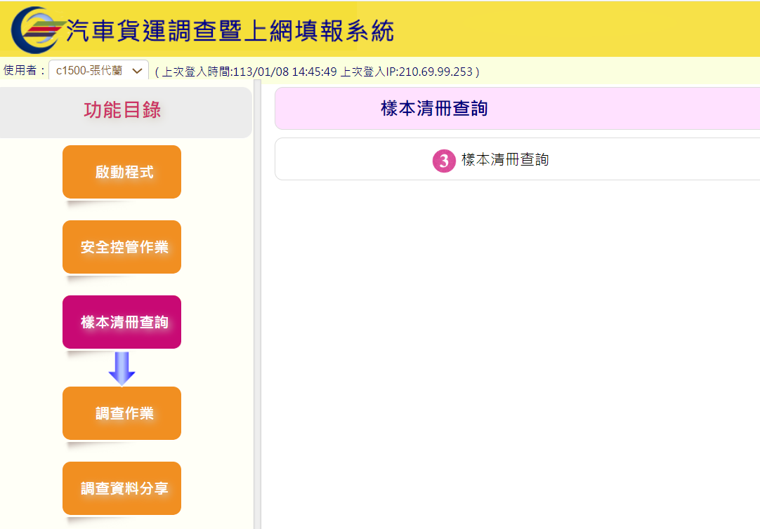
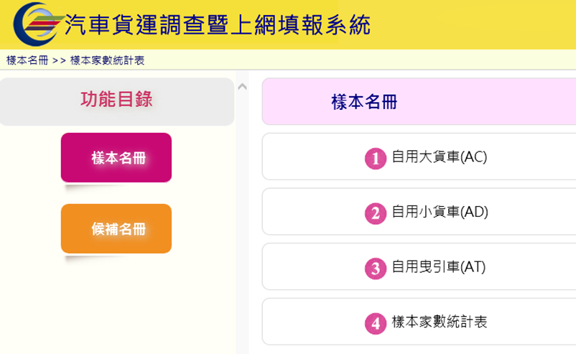
四、樣本清冊查詢
樣本清冊查詢區分「樣本名冊」及「候補名冊」，並依照各類車種顯示。

Slide 23
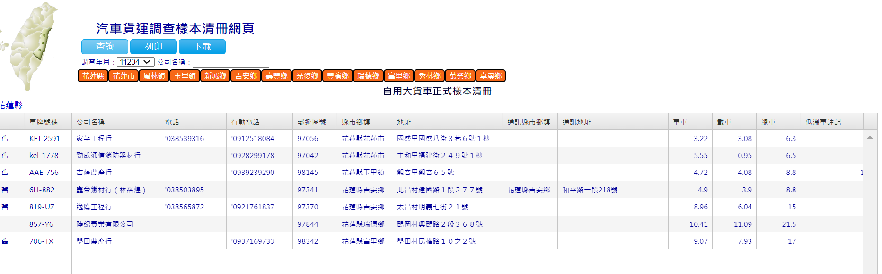
11304
「公司名稱」欄位輸入公司名稱→【查詢】鈕可做進一步搜尋。
下拉選取「調查年月」→【查詢】鈕→網頁呈現樣本清冊。

Slide 24
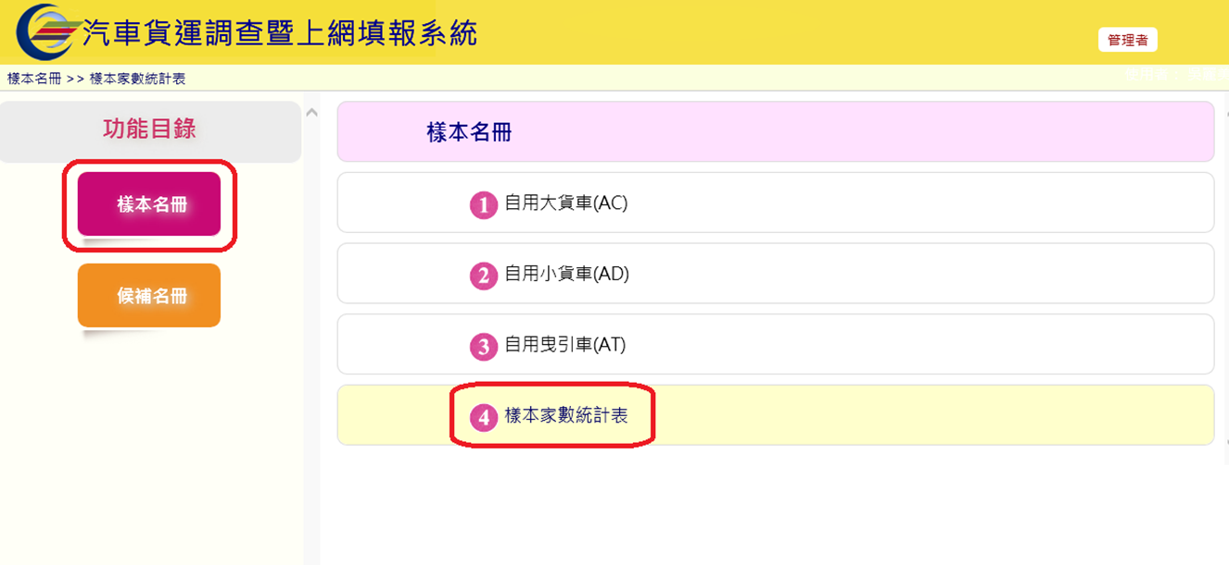
在「樣本名冊(1)」中點選【樣本家數統計表(2)】。
(1)
(2)

Slide 25
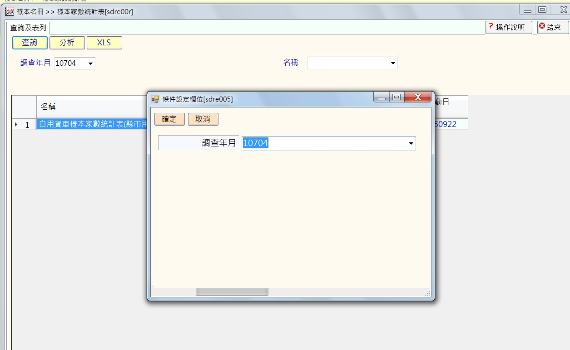
11304
11304
在下拉選單中選擇調查年月
按【確定】鈕。

Slide 26
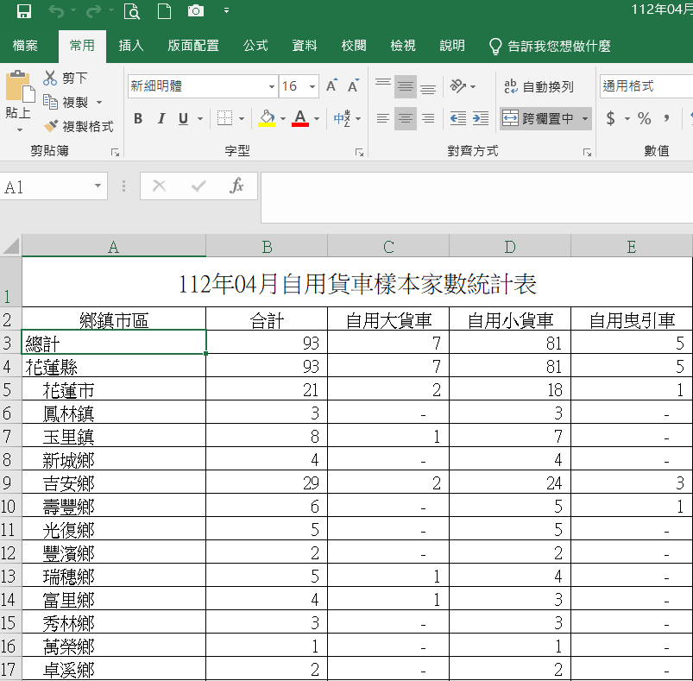
113
產生Excel檔呈現各鄉鎮、車種家數明細。

Slide 27
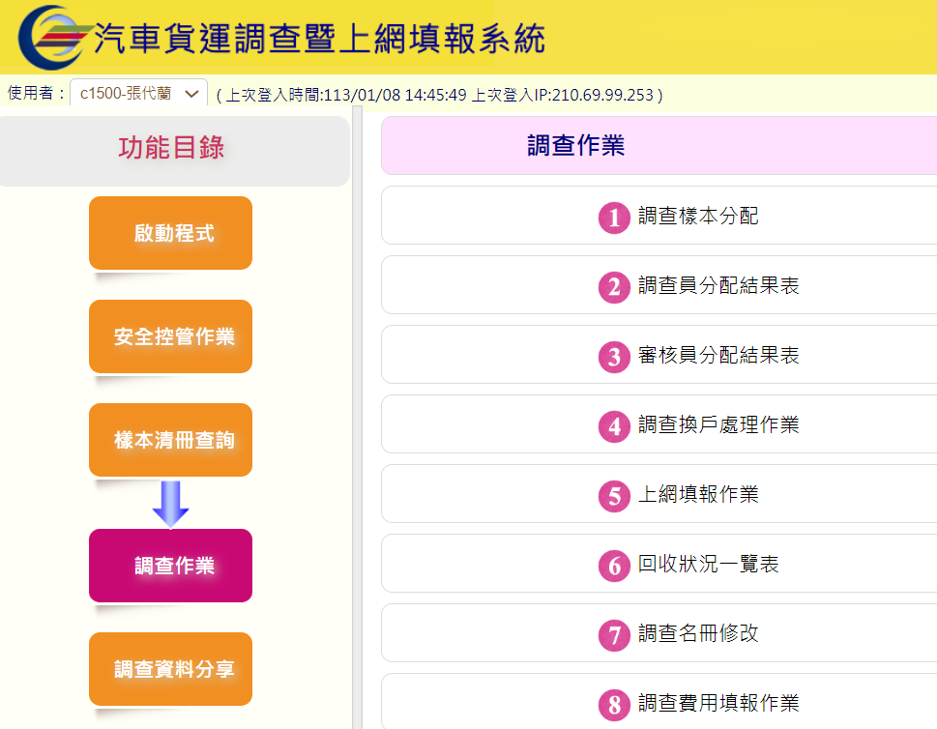
五、調查樣本分配
(2)
進入系統後，左方功能目錄點選【調查作業(1)】→點選【調查樣本分配(2)】。
(1)

Slide 28
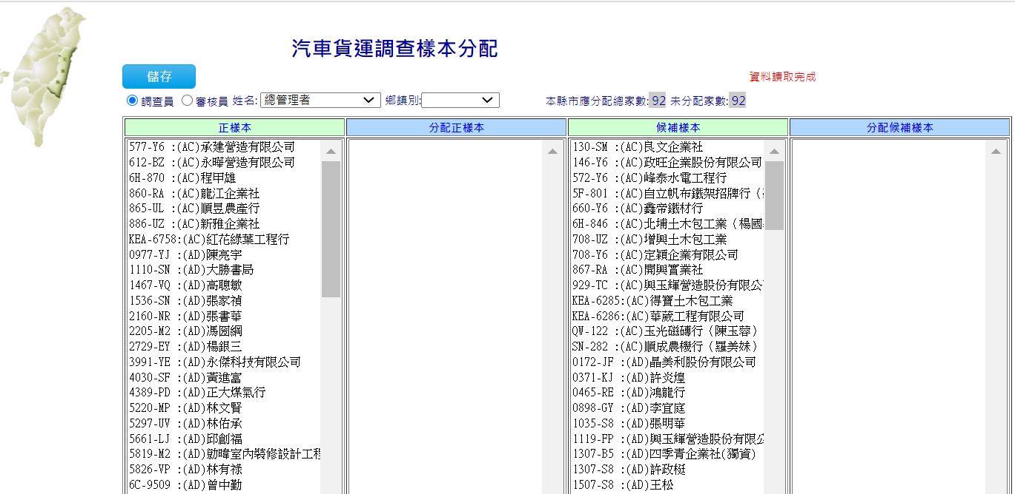
「本縣市應分配總家數」代表本縣市本次應調查之總家數。
「未分配家數」代表尚未進行分配之家數。

Slide 29
「正樣本」及「候補樣本」係指尚未分配之樣本。

Slide 30
「分配正樣本」及「分配候補樣本」為已分配給選取人員之樣本。

Slide 31
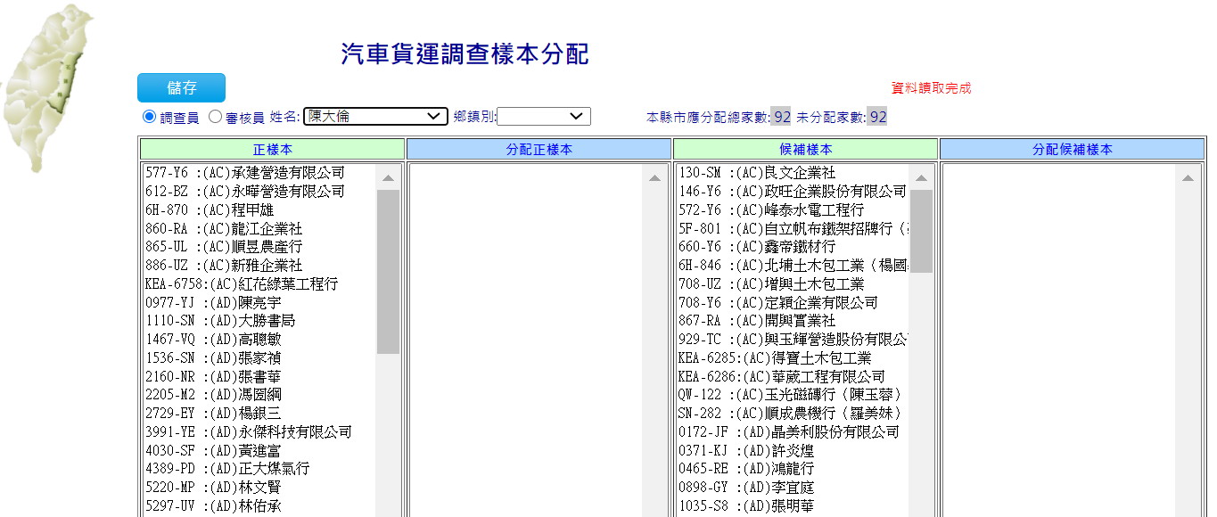
同時選取調查員、審核員及鄉鎮別進行分配。

Slide 32
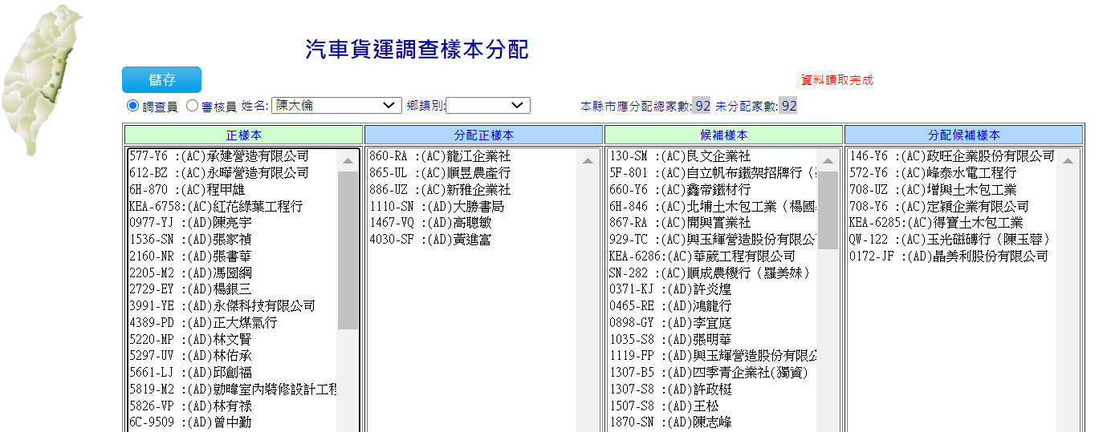
(1)
(1)
(2)
(2)
滑鼠點選「正樣本」或「候補樣本」內各筆樣本，可將該筆資料移動至「分配正樣本」或「分配候補樣本」(1)。
點選「分配正樣本」或「分配候補樣本」內各筆樣本，可將該筆資料移動至「正樣本/候補樣本」(2)。

Slide 33
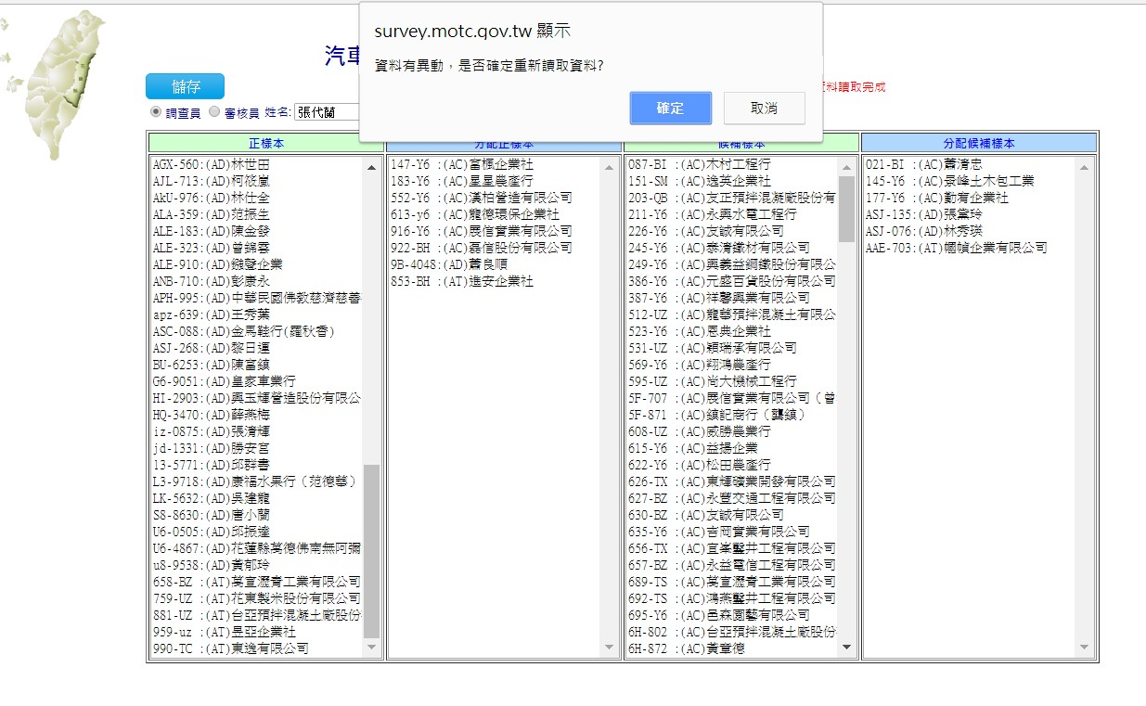
切換條件時，若尚未儲存，會顯示提醒訊息。

Slide 34
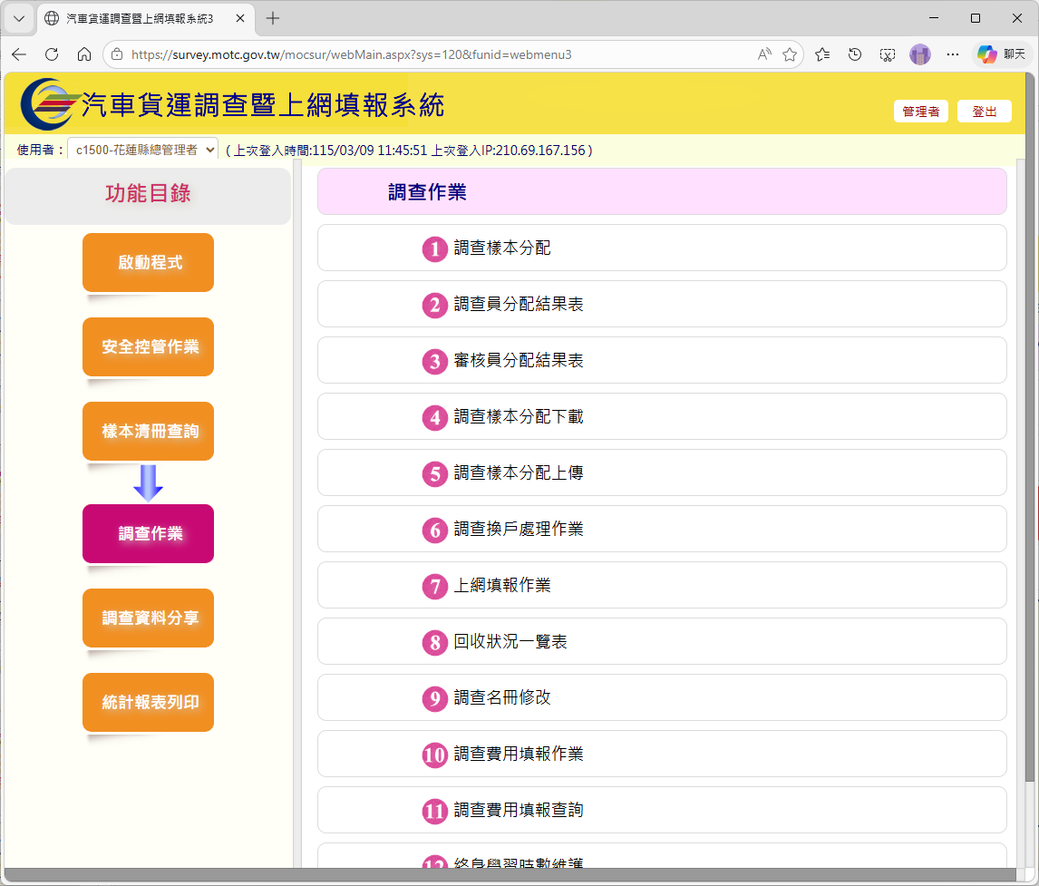
六、調查樣本分配下載
(2)
進入系統後，左方功能目錄點選【調查作業(1)】→點選【調查樣本分配下載(2)】。
(1)

Slide 35
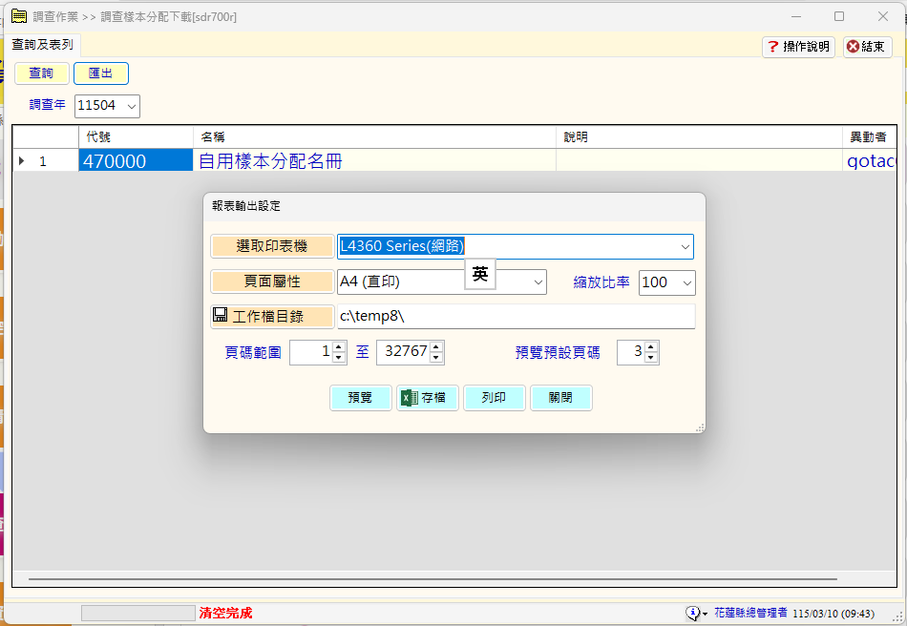
下拉選單選取調查年月→ 設定工作檔目錄→ 【存檔】鈕。

Slide 36
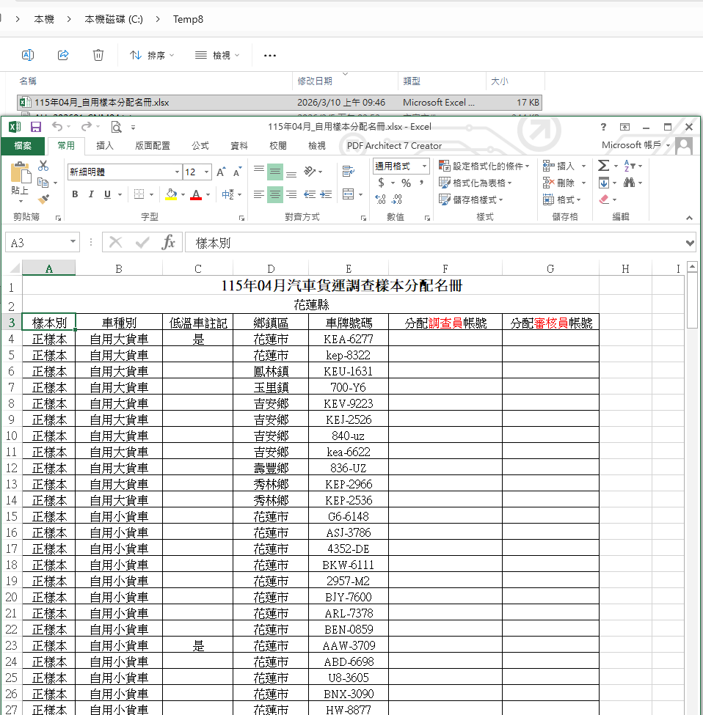
EXCEL呈現包含正樣本、候補樣本分配資料，輸入F、G欄的調查員、審核員帳號。

Slide 37
七、調查樣本分配上傳
(2)
進入系統後，左方功能目錄點選【調查作業(1)】→點選【調查樣本分配上傳(2)】。
(1)

Slide 38
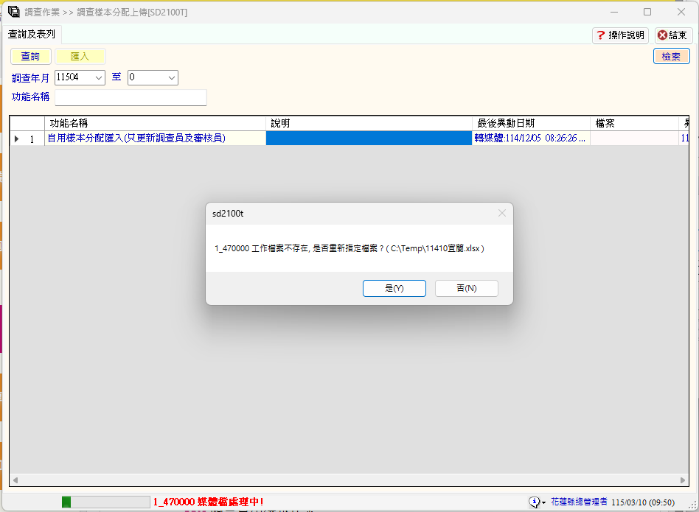
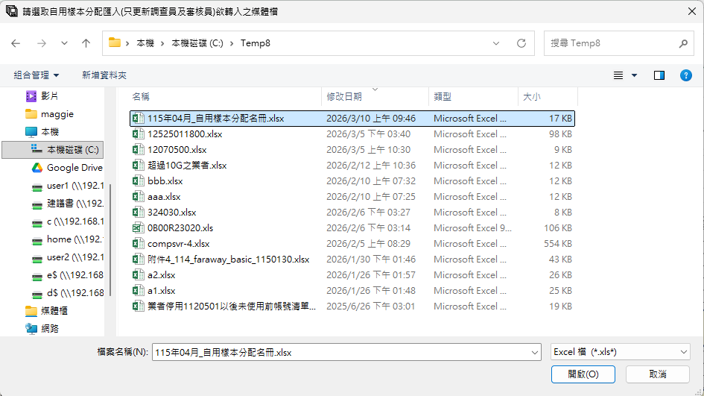
(2)
(1)
(4)
(3)
下拉選單選取調查年月 → 【匯入】鈕，選取編輯好之EXCEL檔。

Slide 39
上傳帳號說明：
於下載的EXCEL檔中，F欄輸入調查員的系統帳號，G欄輸入審核員的系統帳號，且調查員與審核員不可相同
EXCEL檔的A欄~E欄不可修改，系統匯入時，判斷是否為該縣市之樣本資料，且樣本別必須相同才會匯入
若EXCEL檔中没有調查員或審核員，則該筆資料不會更新至系統
本功能可重複匯入，以最後1次EXCEL檔資料為主

Slide 40
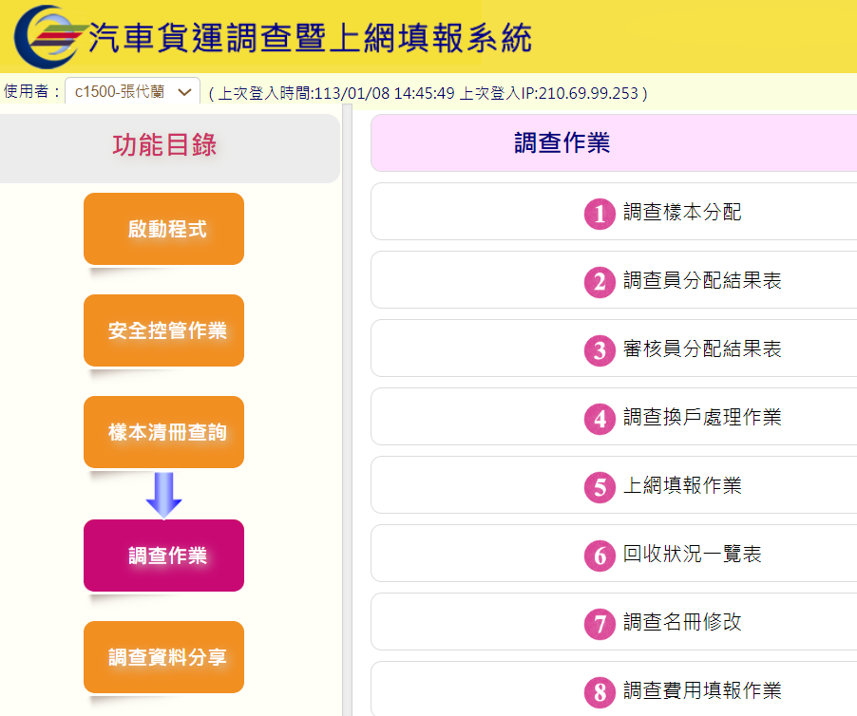
八、調查員分配結果表
(2)
進入系統後，左方功能目錄點選【調查作業(1)】→點選【調查員分配結果表(2)】。
(1)

Slide 41
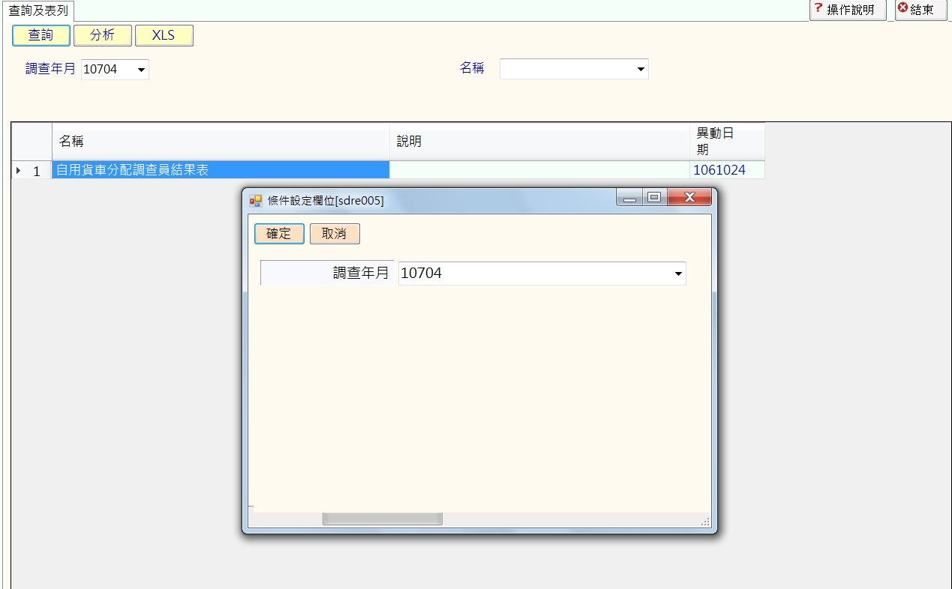
11304
11304
下拉選單選取調查年月→【確定】鈕。

Slide 42
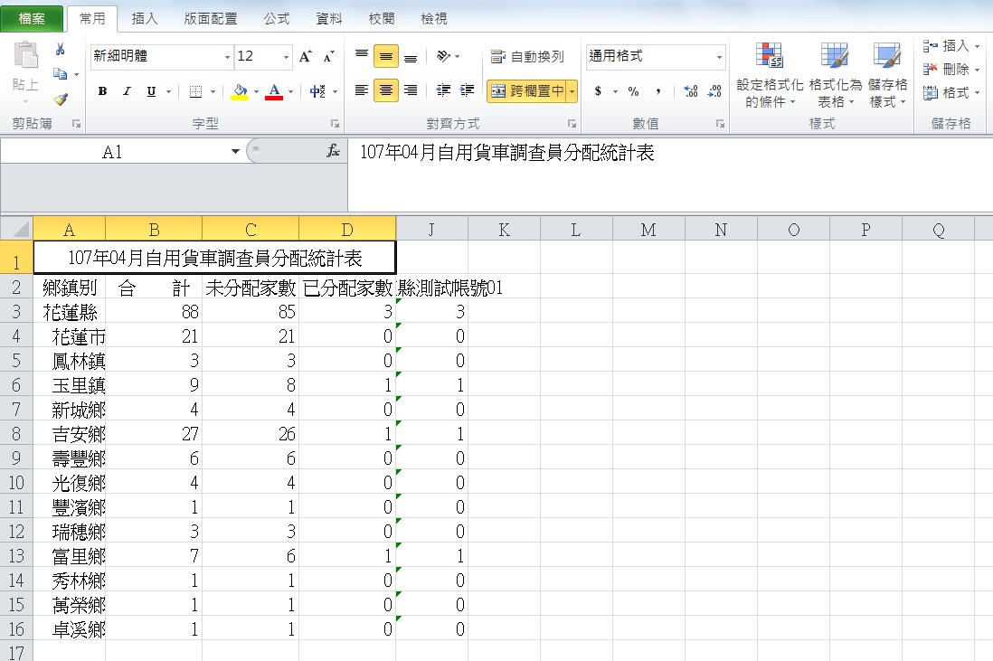
113
113
EXCEL呈現各調查員各鄉鎮區分配家數。

Slide 43
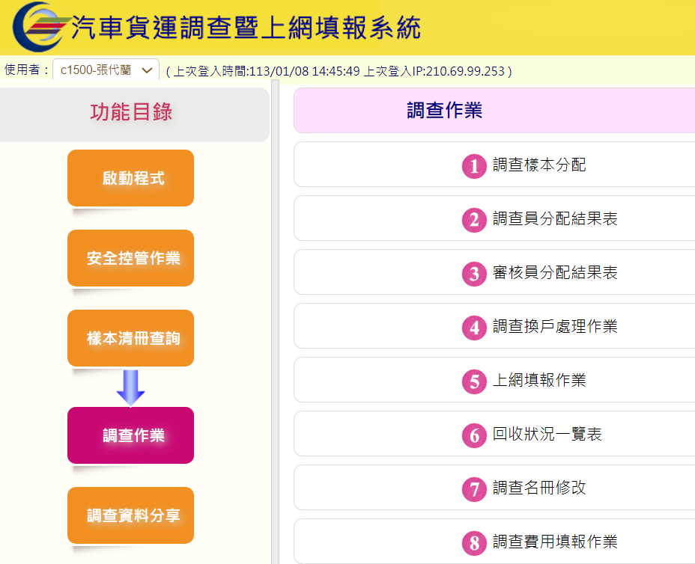
九、審核員分配結果表
(2)
進入系統後，左方功能目錄點選【調查作業(1)】→點選【審核員分配結果表(2)】。
(1)

Slide 44
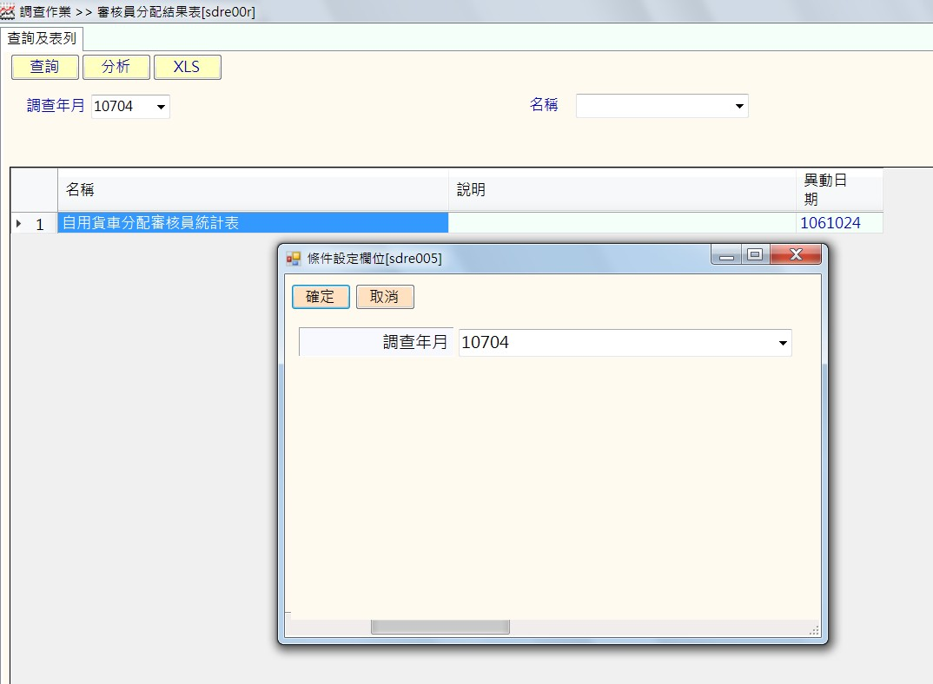
11304
11304
下拉選單選取調查年月→【確定】鈕。

Slide 45
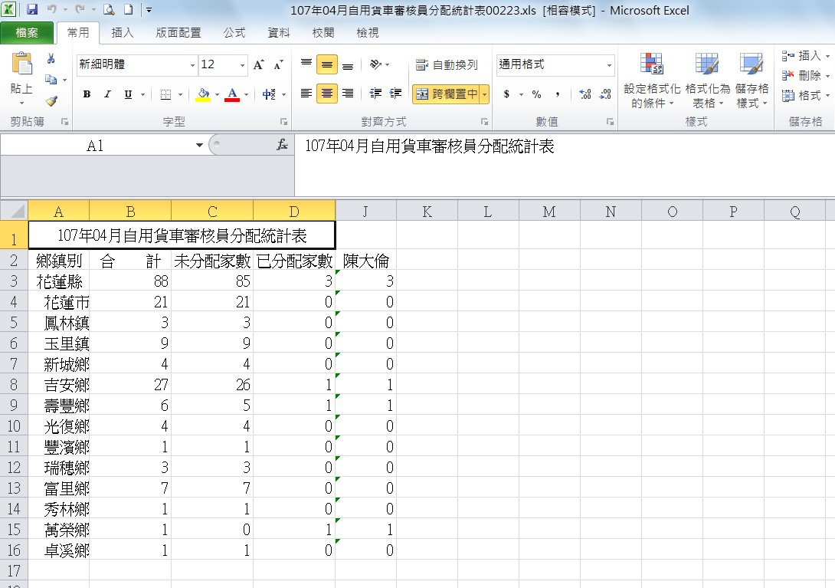
113
113
EXCEL呈現各審核員各鄉鎮區分配家數。

Slide 46
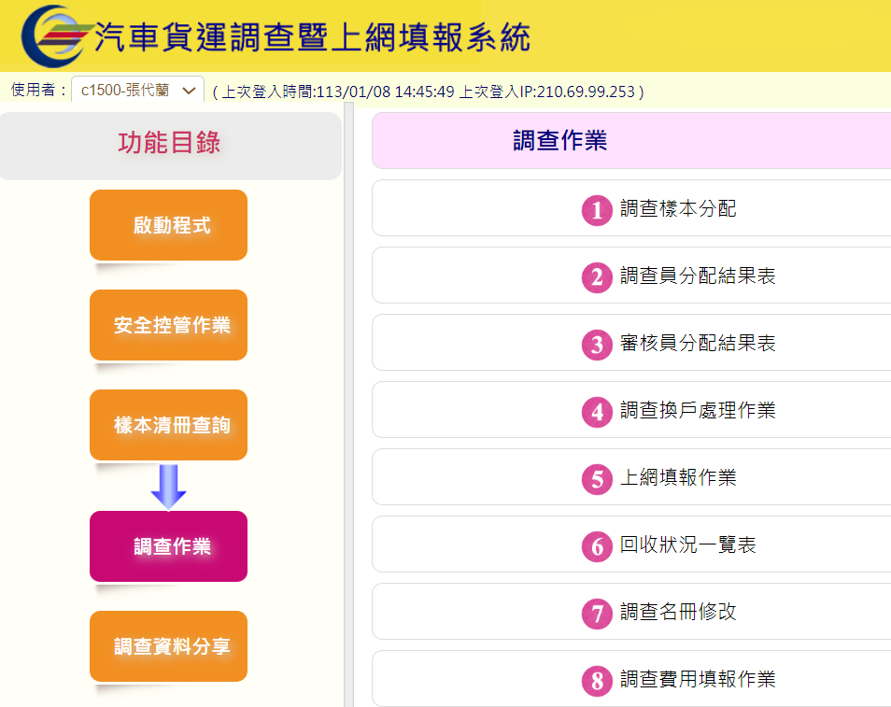
十、調查換戶處理作業
進入系統後，左方功能目錄點選【調查作業(1)】→點選【調查換戶處理作業(2)】。
(2)
(1)

Slide 47
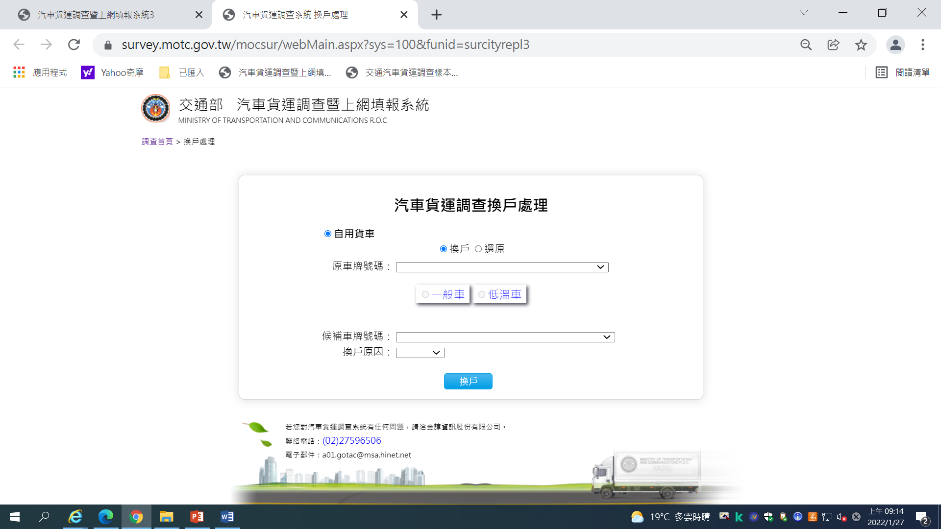
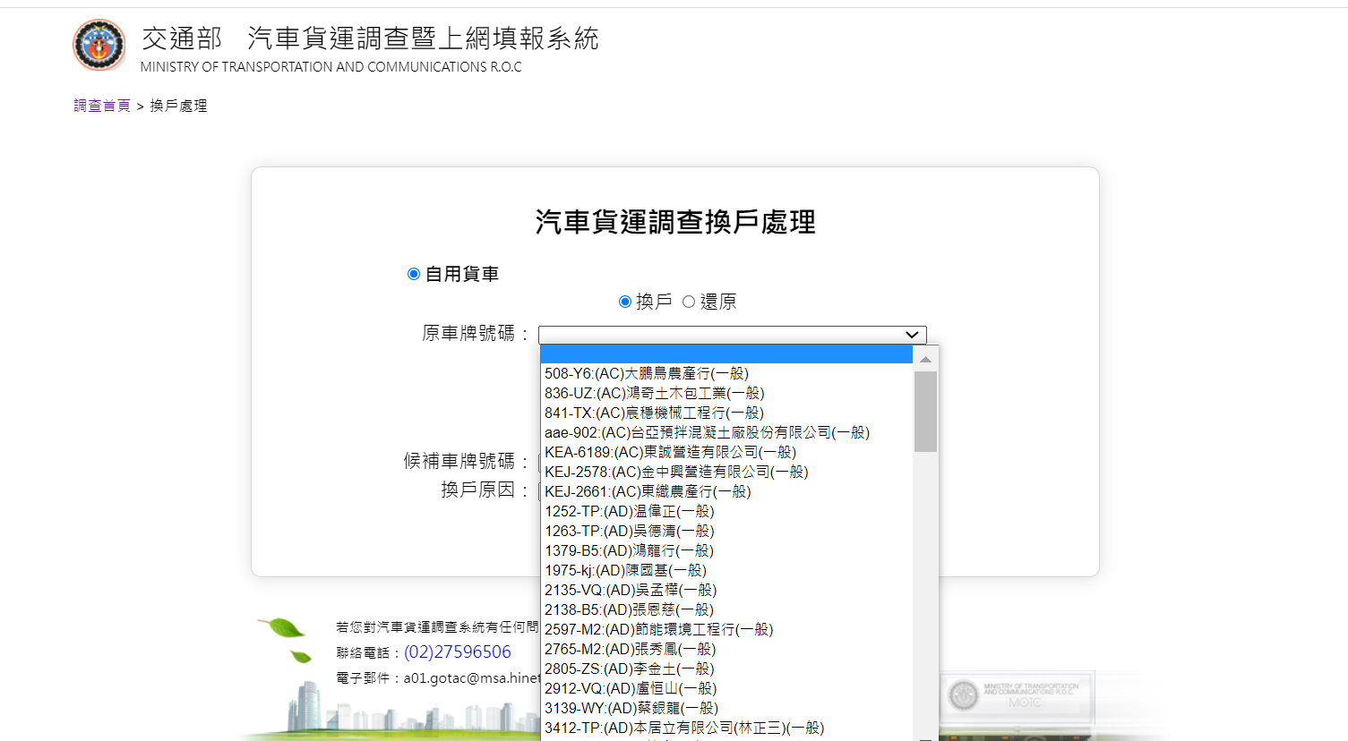
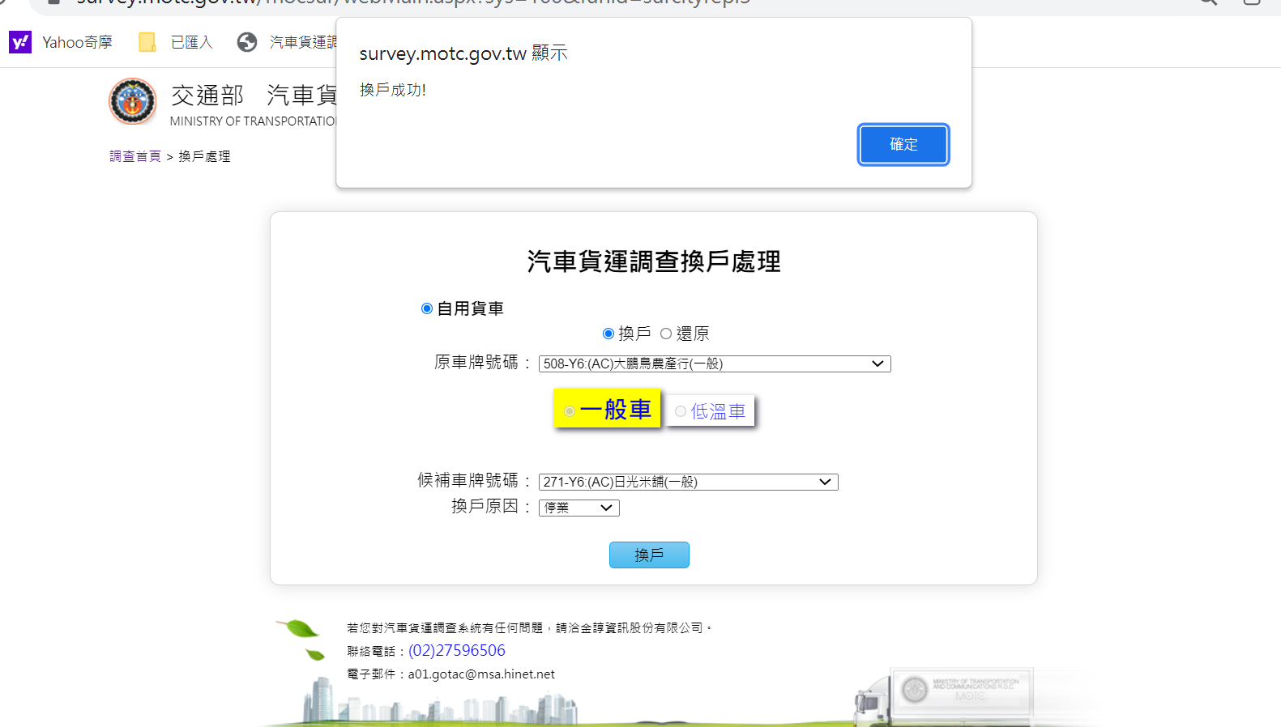
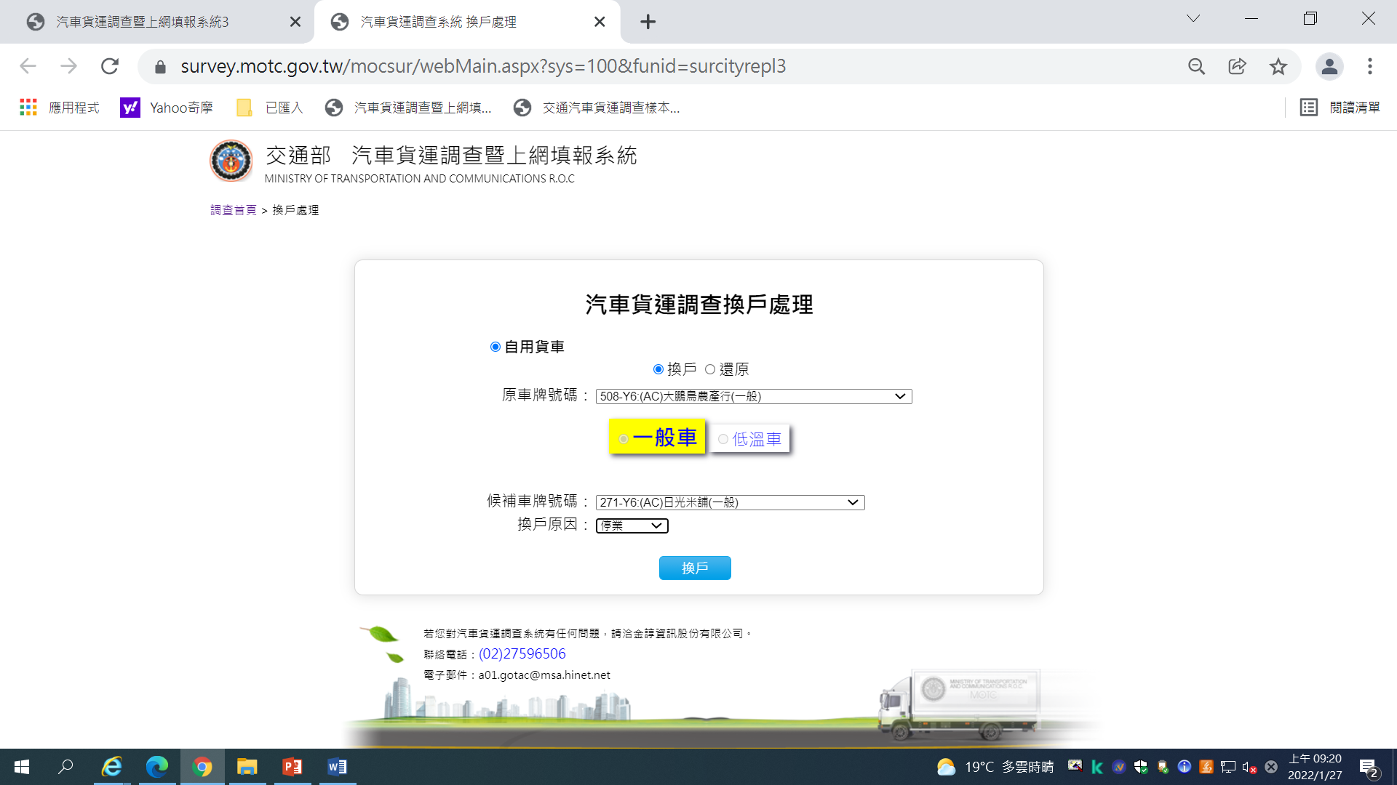
4.換戶
選取您要更換車牌號碼，
系統將自動判別一般車
或低溫車，換戶時必須
依一般車或低溫車來換
戶。
選擇自用貨車，按「換戶」鈕。
下拉選取「原車牌號碼」、「候補車牌號碼」、「換戶原因」按下【換戶】鈕。
「換戶成功」。

Slide 48
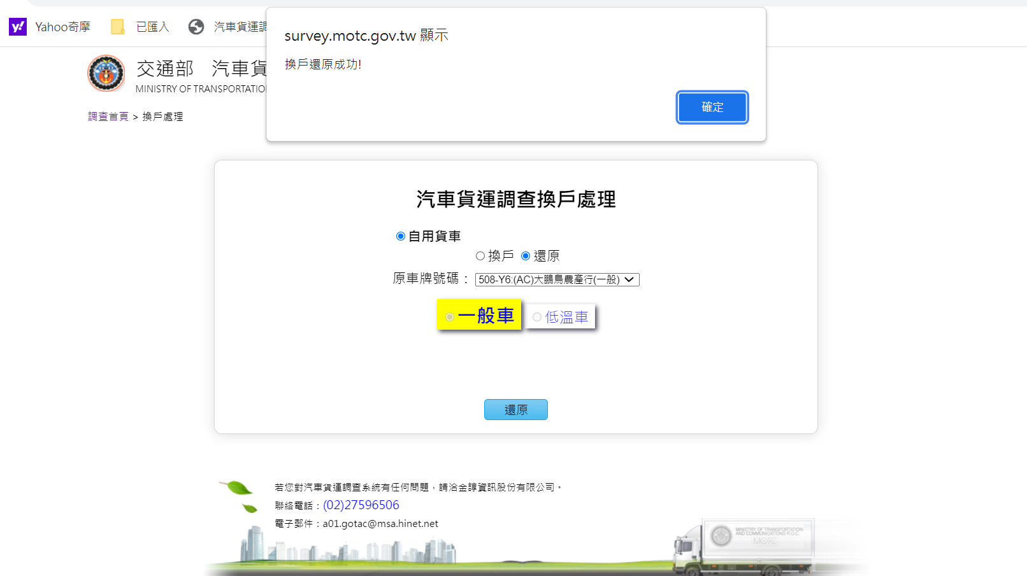
欲將已被換戶的車牌還原回正樣本。
選擇「還原」。
下拉選取「原車牌號碼」。
按下【還原】鈕。
出現「換戶還原成功」訊息。

Slide 49

十一、上網填報作業
進入系統後，左方功能目錄點選【調查作業(1)】→點選【上網填報作業(2)】。
(2)
(1)

Slide 50
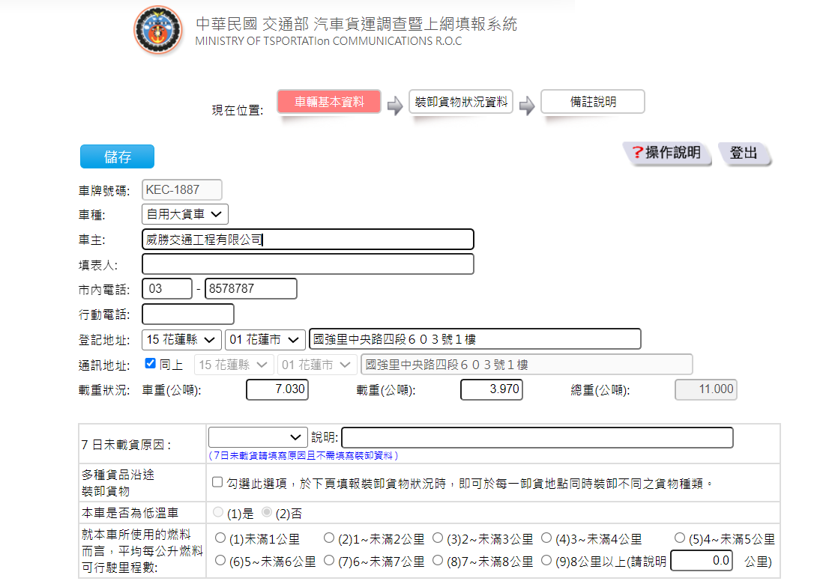
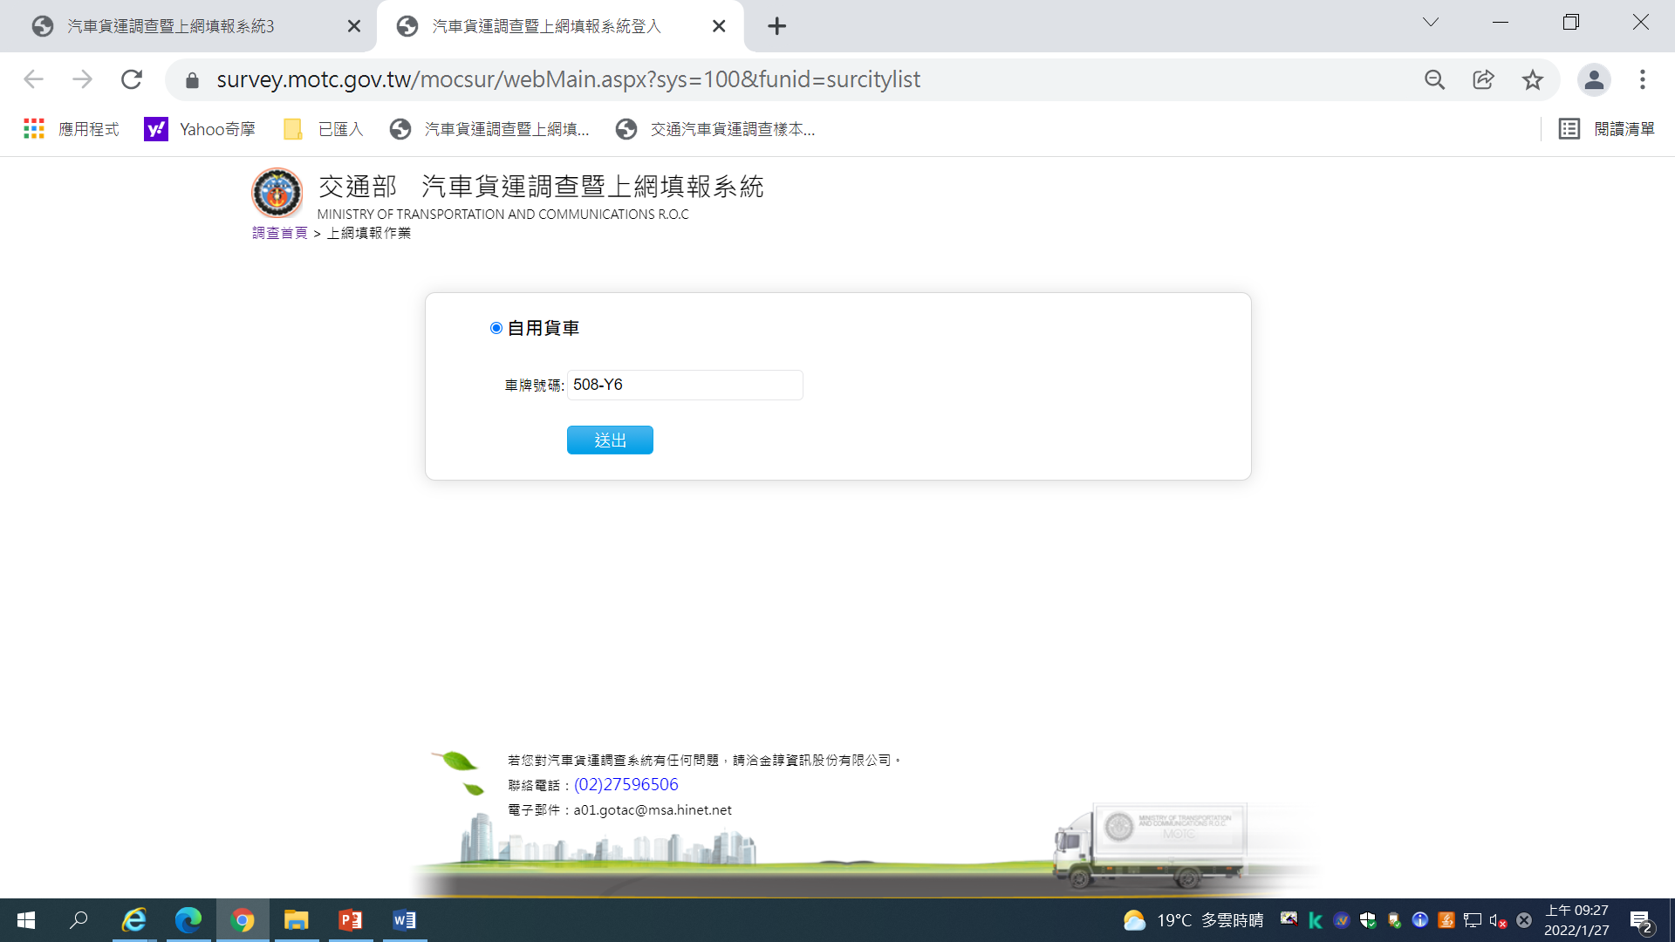
508-Y6
輸入「車牌號碼」。
按下【送出】鈕。

Slide 51
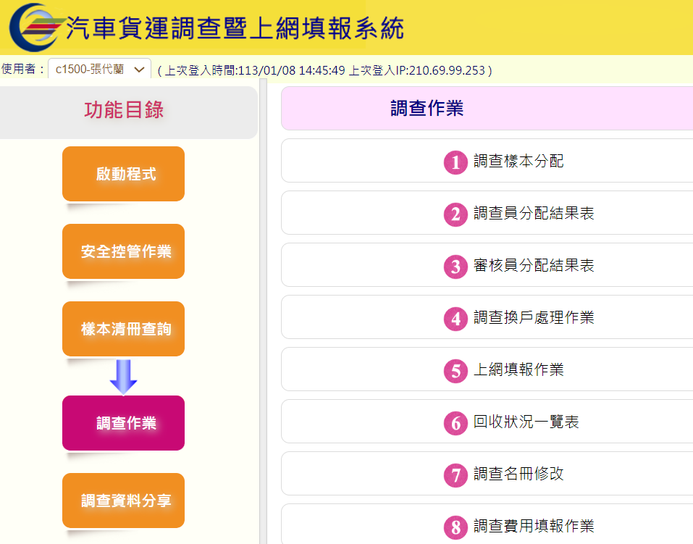
十二、回收狀況一覽表
進入系統後，左方功能目錄點選【調查作業(1)】→點選【回收狀況一覽表(2)】。
(1)
(2)

Slide 52
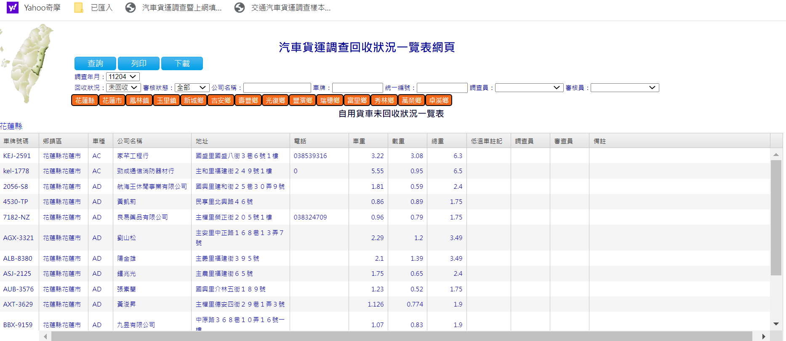
11304
可自行下拉「調查年月」、「回收狀況」及「審核狀態」。

Slide 53
11304
「公司名稱」欄位輸入公司名稱可做進一步搜尋。

Slide 54
11304
下拉「調查員」及「審核員」可篩選出相關之資料

Slide 55
11304
點選各鄉鎮鈕可呈現該鄉鎮之資料。

Slide 56
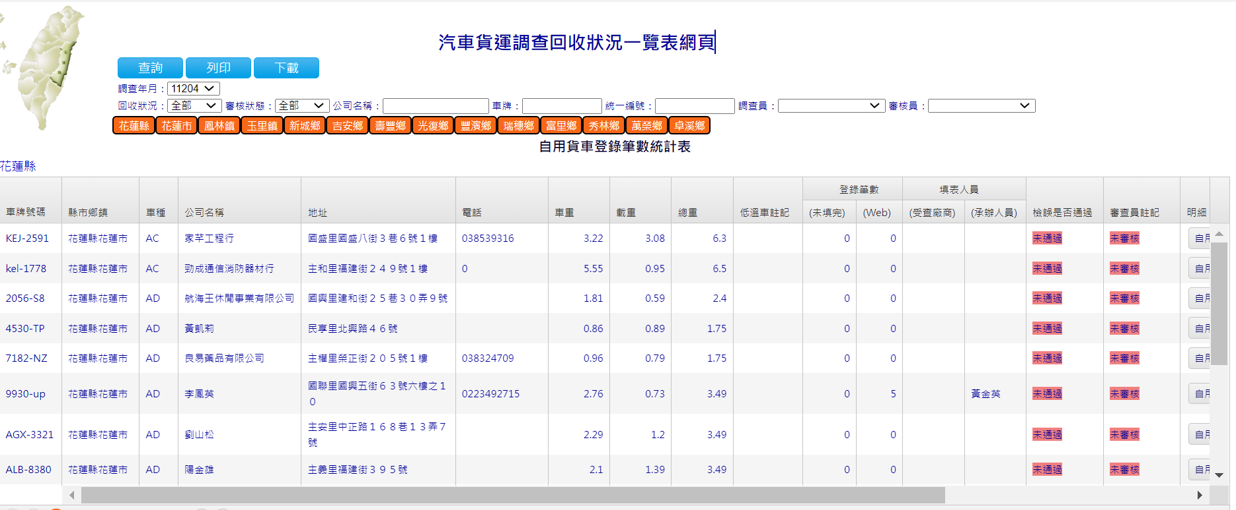
11304
尚未審核，呈現紅色

Slide 57
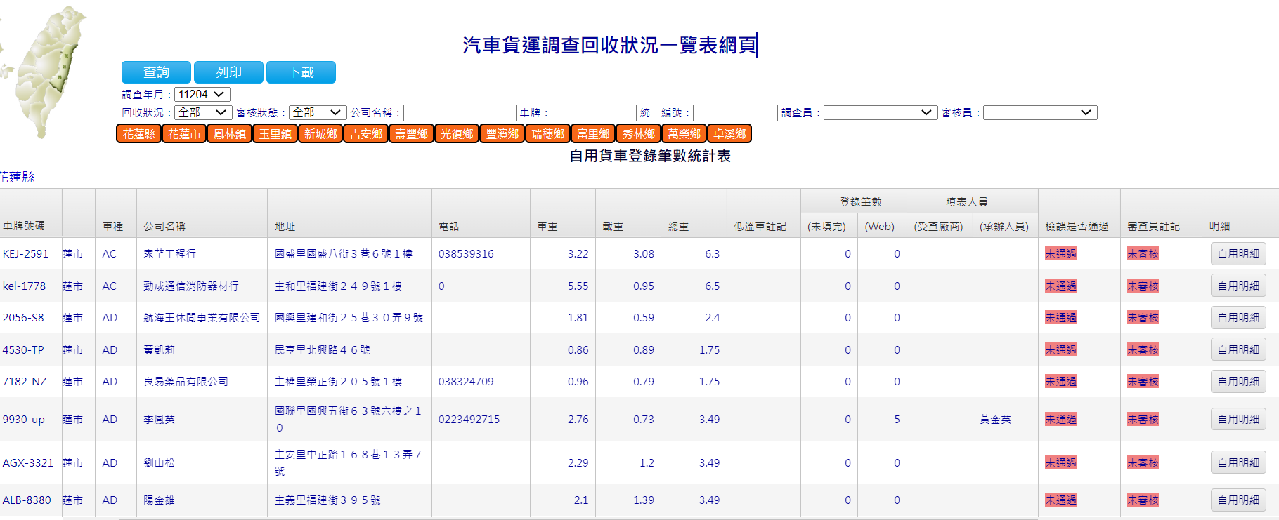
11304
點選【自用明細】鈕可查看各筆資料填報內容，並審核各筆樣本資料。

Slide 58
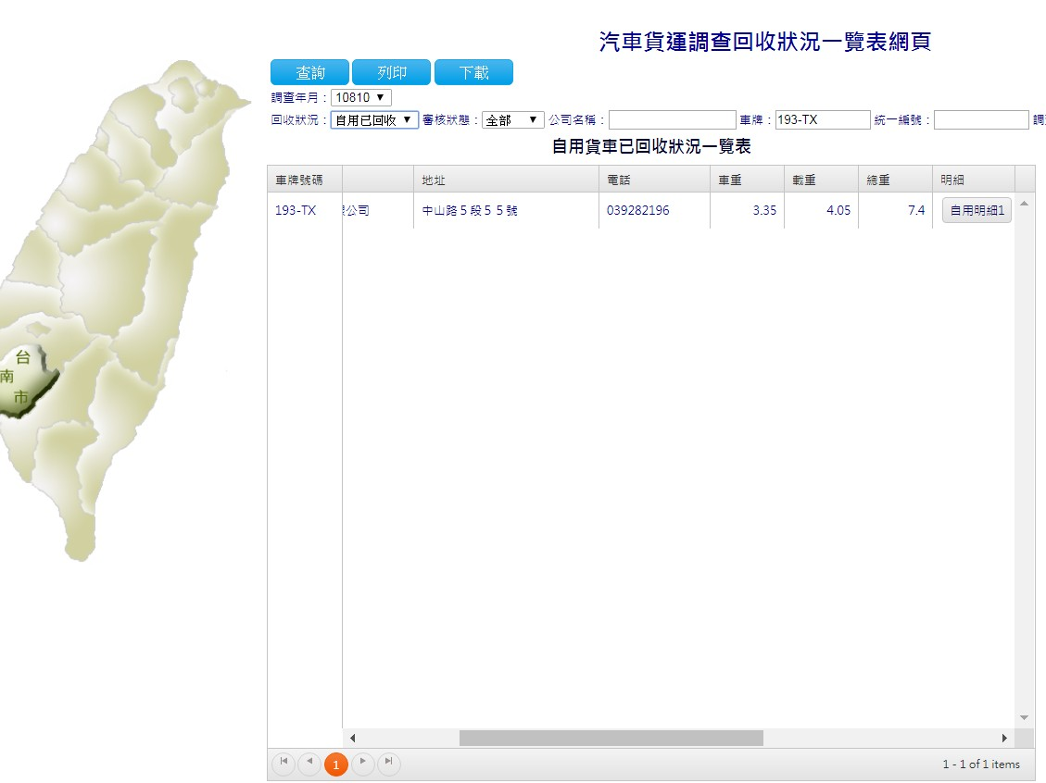
11304
點選【自用明細1】鈕可查看各筆資料填報內容，並審核各筆樣本資料。

Slide 59
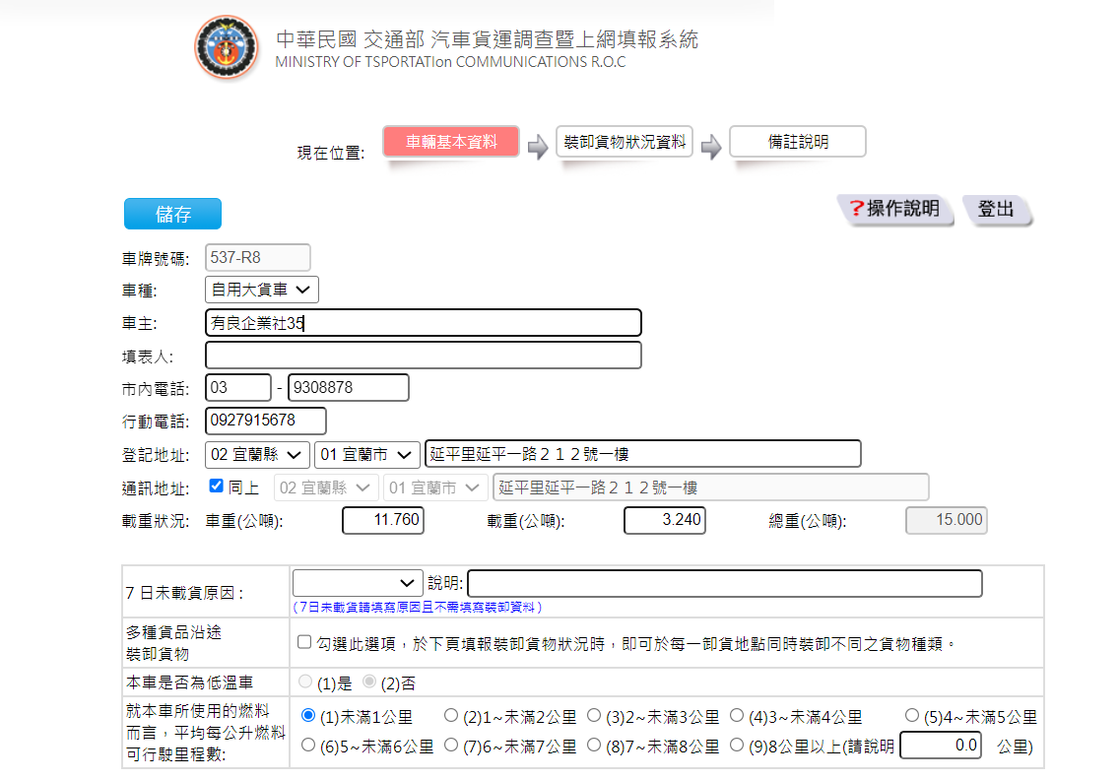
點選【自用明細】或 【自用明細1】鈕，進入車輛基本資料畫面。

Slide 60

點選【裝卸貨物狀況資料】鈕進入此畫面。
檢核完畢點選【審核】鈕。
若不符合則不允許【審核】：
a.AC、ÁD每一趟運量不可大於25
公噸。
b.AT不是轉口貨每一趟運量不可
大於50公噸。

Slide 61

11304
可依各筆樣本資料查看「檢誤是否通過」及「是否審核」之狀況情形。

Slide 62
可利用手機掃瞄 Qrcode ，連結到回收狀況一覽表，使用者必需登入帳號及密碼即可查詢。

Slide 63

十三、 調查費用填報作業
進入系統後，左方功能目錄點選【調查作業(1)】→點選【調查費用填報作業(2)】。
(1)
(2)

Slide 64

填寫完成後按下【儲存】鈕。
11304
前面5欄家數系統自動帶出。
後面5欄由總承辦人員登打。

Slide 65
十四、調查費用填報查詢
進入系統後，左方功能目錄點選【調查作業(1)】→點選【調查費用填報查詢(2)】。
(1)
(2)

Slide 66

畫面呈現各項調查費用項目。
點選欲查詢項目。

Slide 67

11304
【預覽】鈕會開啟EXCEL呈現表單。
列印】鈕會將EXCEL表單直接列印出來。

Slide 68

113年4月
113年4月
EXCEL呈現費用明細表。

Slide 69

113 年04月
113年04月
(@95元)
EXCEL呈現調查領款清冊。

Slide 70

113年4月
EXCEL呈現郵資支出憑證粘存單。

Slide 71

113年4月
EXCEL呈現勤務教育費領款清單。

Slide 72

113年4月
EXCEL呈現指導費。

Slide 73

113年4月
EXCEL呈現二代健保補充保險費。

Slide 74

113年4月
批次產生將上述6項調查費用項目產生在不同工作表內。

Slide 75
十五、終身學習時數維護
進入系統後，左方功能目錄點選【調查作業(1)】→點選【終身學習時數維護(2)】。
(1)
(2)

Slide 76

輸入各項資料後按下【儲存】鈕。

Slide 77
十六、終身學習時數查詢
進入系統後，左方功能目錄點選【調查作業(1)】→點選【終身學習時數查詢(2)】。
(1)
(2)

Slide 78

點選欲查詢項目。

Slide 79

11304
【列印】鈕會將EXCEL表單直接列印出來。
【預覽】鈕會開啟EXCEL呈現表單。

Slide 80

EXCEL呈現名冊登錄表

Slide 81

EXCEL呈現講習會簽到簿

Slide 82


調查所需一切相關表件於調查前同步掛置於系統網站電子書上，供各使用者下載翻閱。

Slide 83
簡報結束敬請指教

